Slide 1
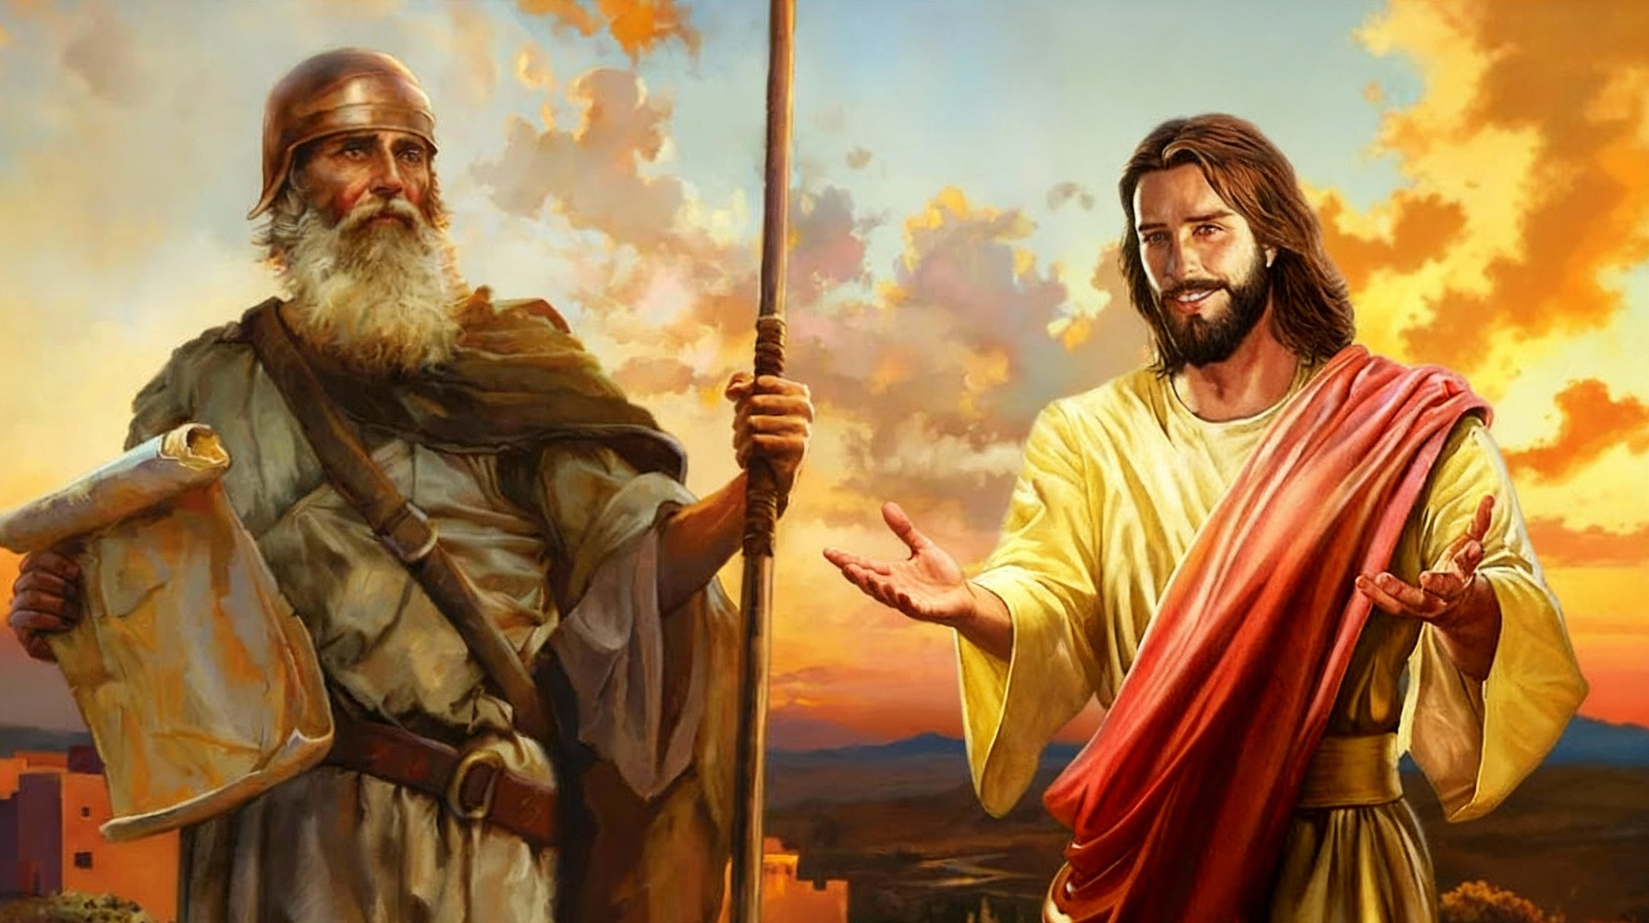
PRAVÝ JOZUE
Lekce 10 od 30. listopadu do 6. prosince 2025

Slide 2
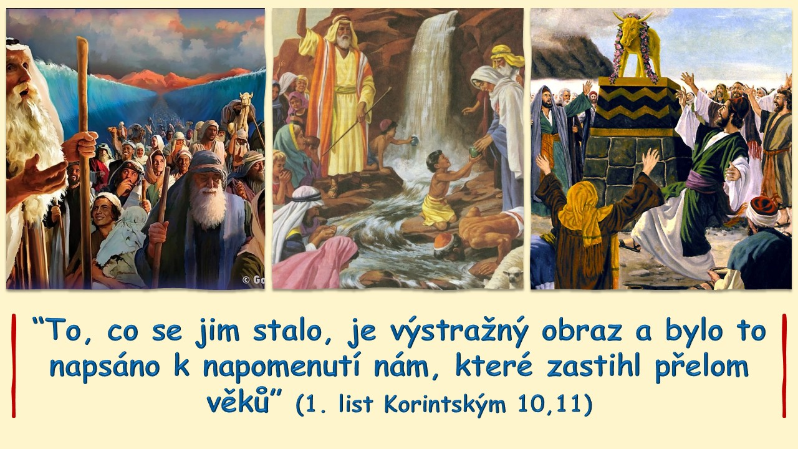

Slide 3

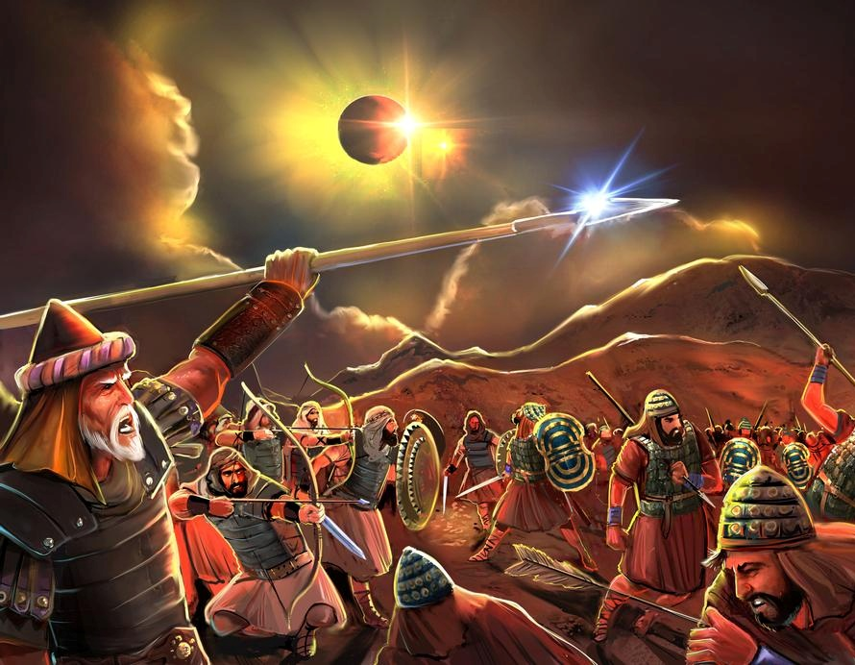
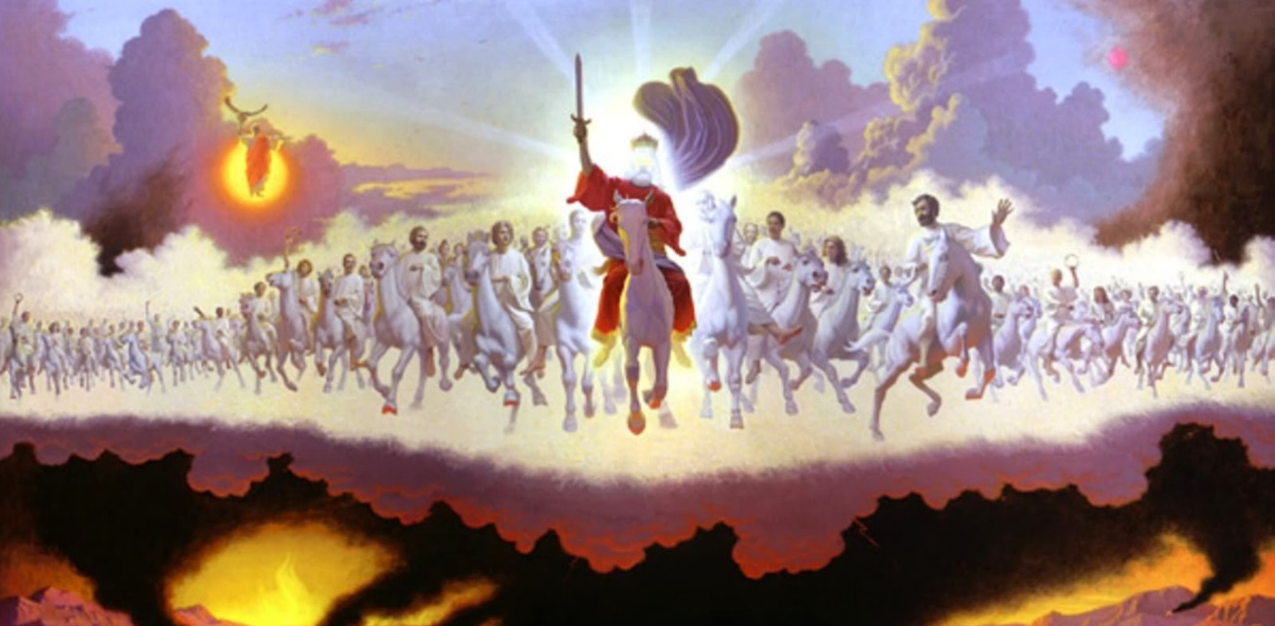







Život Jozue, popsaný v Pentateuchu i v samotné knize Jozue, můžeme číst dvěma odlišnými (a vzájemně se doplňujícími) způsoby: jako příběh a symbolicky.
Abychom mohli provést správný symbolický výklad postavy Jozue, musíme nejprve znát pravidla, která řídí biblickou symboliku: předobrazy a protiobrazy.
Jakmile to bude hotové, budeme sledovat symboliku Jozue ve zbytku Bible, dokud nenajdeme poselství, která nám Bůh zanechal skrze své Slovo ve vztahu k "symbolickému Jozuovi".
Biblická symbolika:
  Co je typologie?
  Typologické třídy.
Symbolika Jozueho:
  Jozue jako typ.
  Pravý Jozue (naplnění).
  Jpzue jako předobraz církve.

Slide 4

BIBLICKÁ SYMBOLIKA

Slide 5


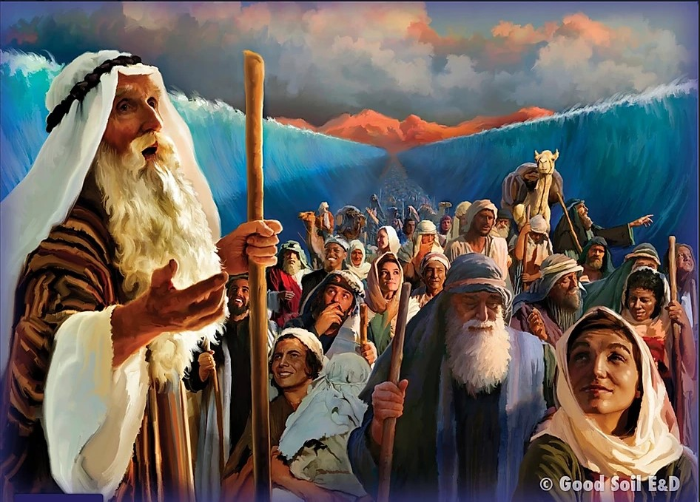
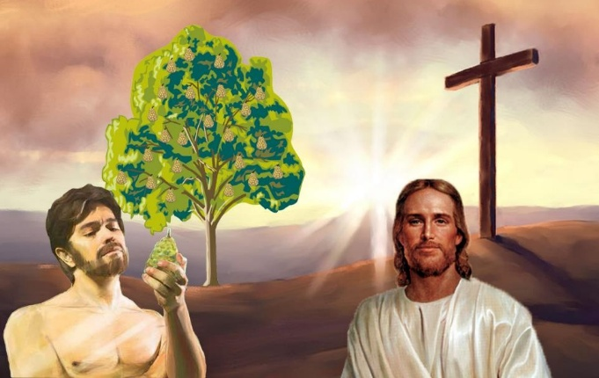
CO JE TYPOLOGIE?
“To, co se stalo [typ], je výstražný obraz a bylo to napsáno k napomenutí nám, které zastihl přelom věků” (1.list Korintským 10,11)
Pavel – a další bibličtí autoři – používají slovo “ typ“ - k označení historické postavy nebo události, která představuje něco nebo někoho z jejich vlastní doby a/nebo budoucnosti nazývané "antityp".
Například v listě Římanům 5,14 mluví o Adamovi jako o „typu toho, který měl přijít", tj. Ježíše – “antitypu“.
Typ
David (Žalm 22,1)
Naplnění antitypu
Nový David (Jer.emiáš 23,5)
Antityp
Ježíš (Matouš 27,46)
Typ
Oběti (3. Mojžíšova 1,3-5)
Naplnění antitypu
Trpící beránek (Izaiáš 53,5-7)
Antityp
Ježíšova smrt (Jan 19,16-18)
Při mnoha příležitostech nacházíme ve Starém zákoně náznak, že určité postavy nebo události jsou předobrazem něčeho budoucího. Podívejme se na dva příklady:

Slide 6

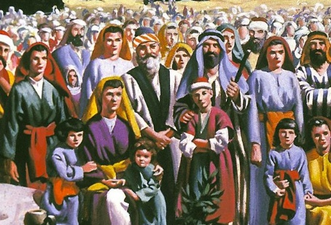
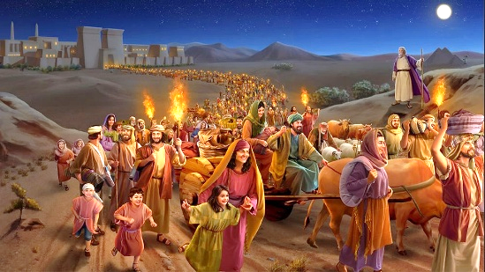
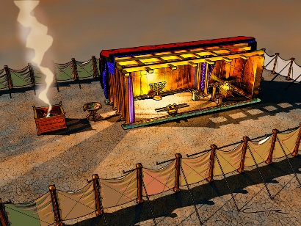
TYPOLOGICKÉ TŘÍDY
“a byl tam až do smrti Herodovy. Tak se splnilo, co řekl Pán ústy proroka: ›Z Egypta povolal svého syna‹” (Matouš 2,15)
Starozákonní typy poukazují na tři odlišné druhy antitypů v Novém zákoně: Kristus; Církvi; a čas konce.
TYPY A ANTITYPY
Izrael
Exodus
Svatyně
Kristus
Církev
Doba konce
Kristus
Církev
Doba konce
Kristus
Církev
Doba konce
Uprchl do Egypta
Matouš 2,13-15
Nový Izrael
list Galatským 6,16
144.000
Zjevení 7,4
40 dní na poušti
Matouš 3,16-4,2
Pokřtěna a podporována Kristem
1. List Korintským 10,1-6
Opuštěná odpadlá církev
Zjevení 18,4
Přebýval mezi námi jako chrám
Jan 1,14; 2,21-22
Jsme Boží chrám
1. list Korintským 3,16-17
Nový Jeruzalém, náš chrám
Zjevení 21,2-3
TYP
ANTITYP

Slide 7

SYMBOLIKA JOZUEHO

Slide 8


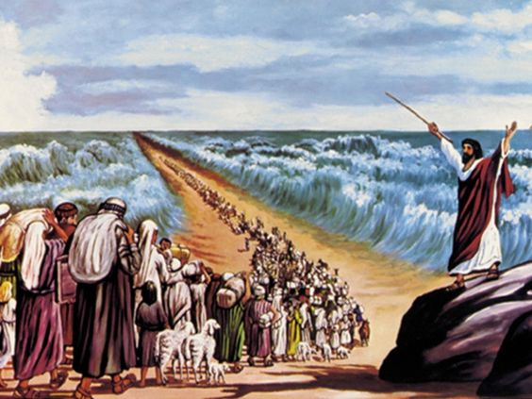
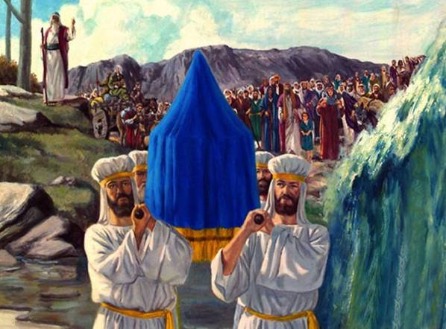
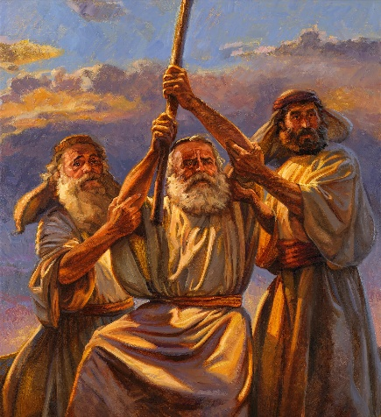
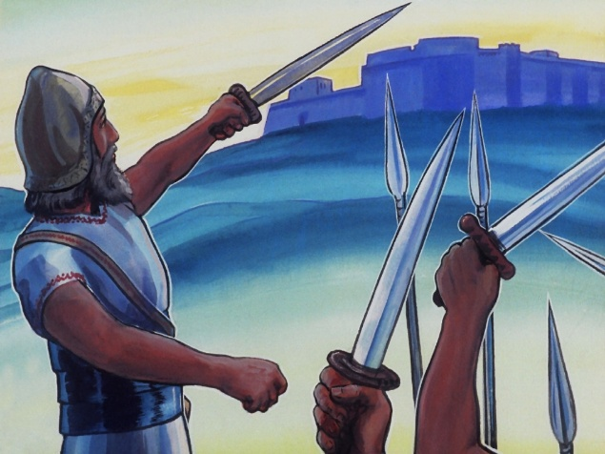
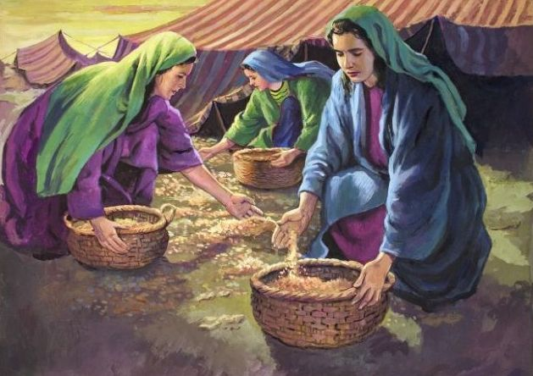
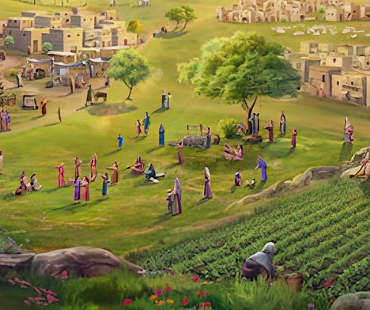
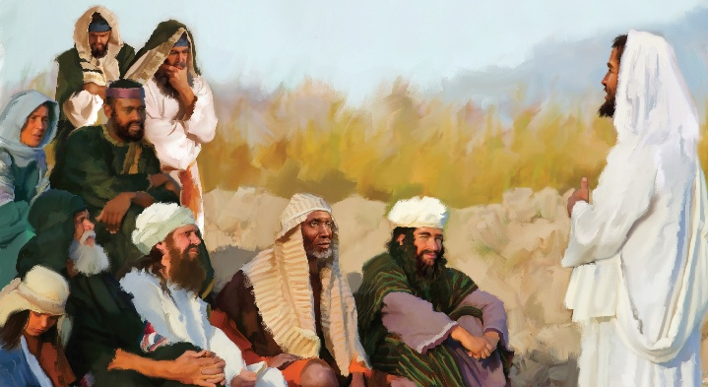
JOZUE JAKO TYP
“Hospodin, tvůj Bůj, ti povolá z tvého středu, z tvých bratří, proroka jako jsem já. Jeho budete poslouchat” (5. Mojžíšova 18,15)
Jozue částečně naplnil Mojžíšovo proroctví o druhém prorokovi, který povede lid (5. Mojžíšova 18,15-19).
Stejně jako Mojžíš, i Jozue dostával od Boha přímá poselství: slavil Pesach, překročil vody, viděl anděla Páně, jeho vztažená ruka dala vítězství, vyzval lidi, aby zůstali věrní i po jeho smrti atd.
Zatímco u Mojžíše začala mana padat, u Jozue přestala padat. Kromě toho Jozue splnil pokyny týkající se rozdělení země a útočištných měst, které dal Mojžíš.
Lidé však chápali, že Mojžíšovo proroctví sahá i za Jozue (Jan 1,21). A tak se Mojžíš i Jozue stávají předobrazem pravého protiobrazu, který plně naplnil proroctví dané Mojžíšovi o "Proroku": Ježíši (Skutky 3,22-26).

Slide 9


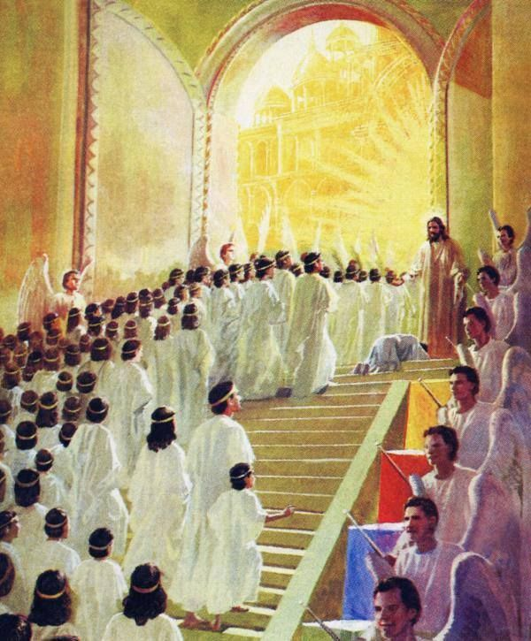
PRAVÝ JOZUE (NAPLNĚNÍ)
Toto praví Hospodin: ›Odpovím ti v čase přízně, pomohu ti v den spásy, bude tě opatrovat, dám tě za smlouvu lidu, abys pozvedl zemi a zpustošená dědictví vrátil‹” (Izaiáš 49,8)
Cílem válek vedených Jozuem bylo usadit Izraelity v zaslíbené zemi. Izaiáš představuje Mesiášovo dílo jako přidělení „zpustošeného dědictví [svému lidu]" (Izaiáš 49,8), přičemž používá stejnou terminologii jako kniha Jozue.
V jakém smyslu se život a dílo Jozue (jako předobrazu) odráží v životě a díle Ježíše (protiobrazu)?
Ježíš po svém křtu v Jordánu bojoval proti silám zla
Svou práci začal po 40 dnech na poušti
Porazil nepřítele na kříži
Dává nám vítězství nad našimi duchovními nepřáteli
Dává nám opravdový odpočinek
On nám dává neúplatné dědictví

Slide 10

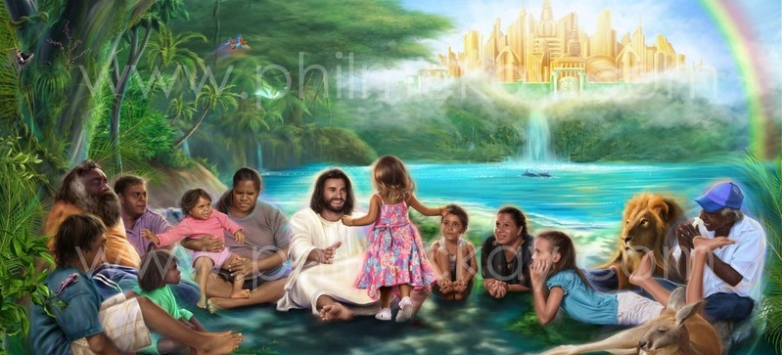
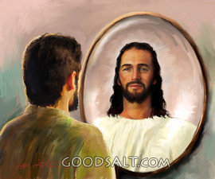
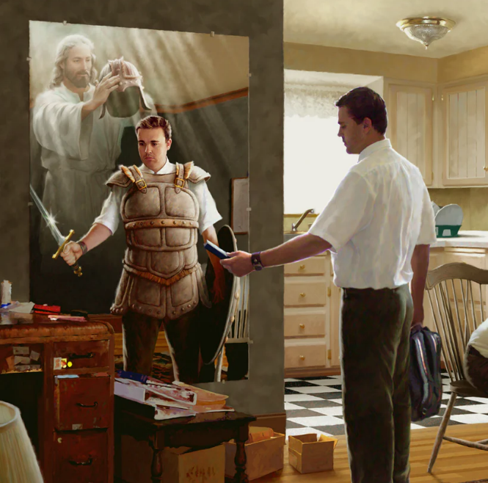

JOZUE JAKO PŘEDOBRAZ CÍRKVE
“Nevedeme svůj boj proti lidským nepřátelům, ale proti mocnostem, silám a všemu, co ovládá tento věk tmy, proti nadzemským duchům zla” (list Efeským 6,12)
JOZUE A CÍRKEV
Dnes nás čeká bitva, ve které nás vede náš "Jozue", který nás vybavuje nezbytnou zbrojí
(list Efezským 6,10-12).
Navíc nám již přiděluje dědictví a naplňuje nás duchovním požehnáním (list Efezským 1,3.11).
JOZUE A DOBA KONCE
Ale úplné typologické naplnění Jozue nastane až na konci, kdy budou zničeny všechny zástupy zla a my se plně zmocníme svého dědictví – země, kde budeme moci žít s důvěrou (Zjevení 20,7-9; Ezechiel 28,26).
Dokud ten čas nepřijde, rosteme v milosti jako Jozue a dovolujme Bohu, aby nás každý den proměňoval, abychom byli o něco více jako On.

Slide 11

“Izrael Boží, putující do nebeského Kanaánu, má vévodu, který nepotřeboval takové školy, aby ho připravila k jeho poslání božského vůdce. Přesto ho utrpení zdokonalilo; tím, „že sám trpěl, pokoušín byv, může také pokoušení trpícím spomáhat“. Židům 2,18. Náš vykupitel nemá lidské slabosti nebo nedokona-losti. Zemřel, aby nám zjednal přístup do zaslíbené země.”
(E. G. W.: Patriarchové a proroci strana 357)

